Slide 1

Treinamento amassadeira (VAES25NR VENÂNCIO)
Universidade católica de santos
Carlos Matheus de Vasconcelos Santana
Santos, 2021.

Slide 2
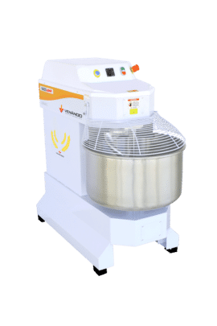
Treinamento para a utilização da amassadeira espiral VAES25 NR VENÂNCIO

Slide 3




Como evitar as seguintes situações?

Slide 4

Conhecendo o procedimento operacional do equipamento!

Slide 5
Dispositivos de segurança da amassadeira
BOTÃO RESET
BOTÃO DE EMERGÊNCIA
BOTÃO LIGA/DESLIGA
GRADE COM PROTEÇÃO MÓVEL INTERTRAVADA COM PARADA IMEDIATA
CHAVE GERAL COM BLOQUEIO

Slide 6
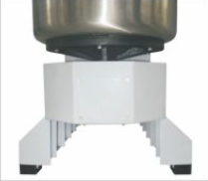
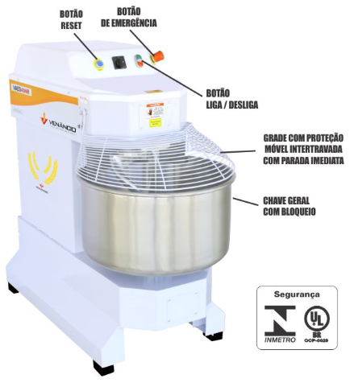
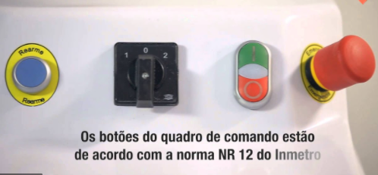
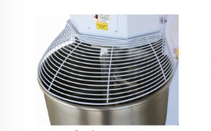
Dispositivos de segurança da amassadeira

Slide 7
Características da amassadeira
Capacidade máxima: 25 Kg de massa;
Material: cuba em aço inox, misturador espiral em inox cirúrgico 304;
Equipamento silencioso;
Até duas velocidades;
Equipamento em conformidade com a NR-12;
Toda e qualquer alteração e modificação no equipamento SOMENTE poderá ser executada por pessoa autorizada do fabricante ou autorizada.

Slide 8
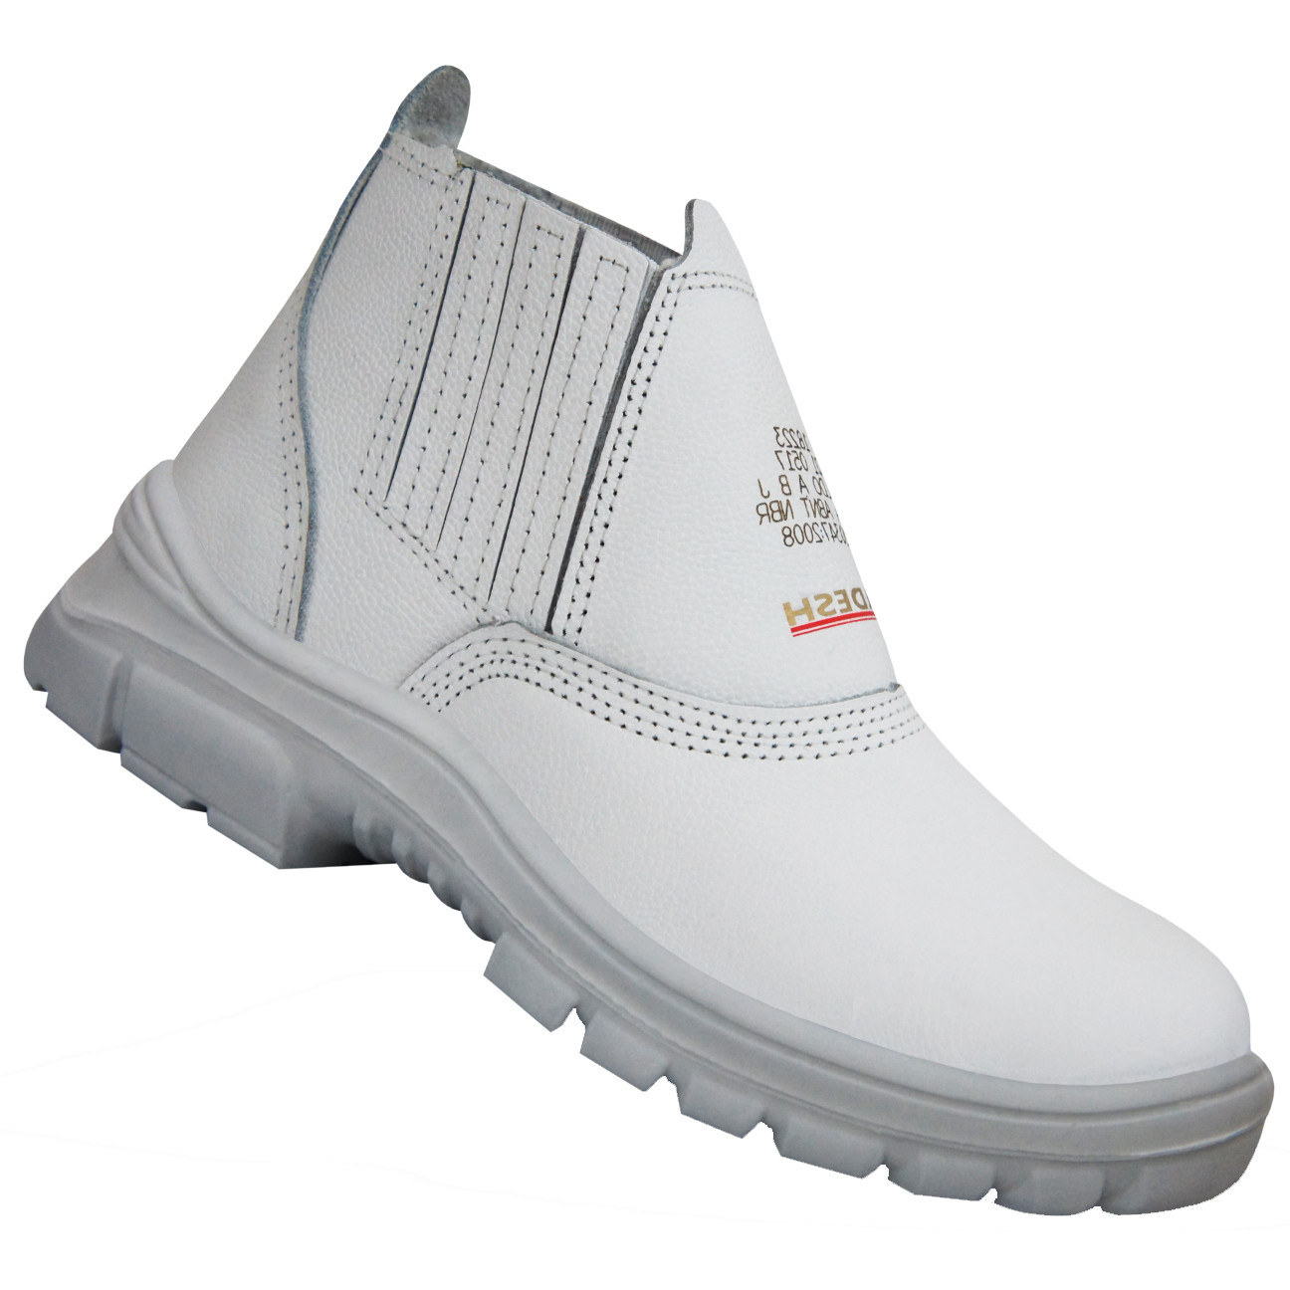


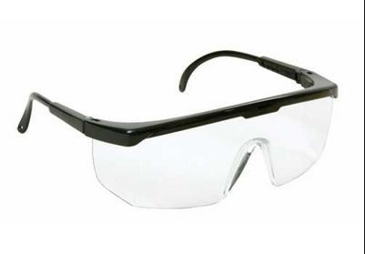
EPIs e VESTIMENTAS ADEQUADOS PARA A UTILIZAÇÃO DA AMASSADEIRA

Slide 9
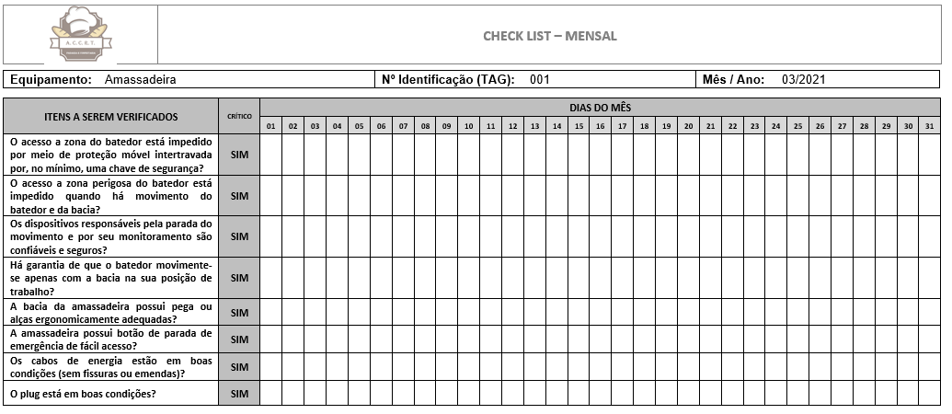
Quadro 1 – Checklist Amassadeira Espiral.

Slide 10
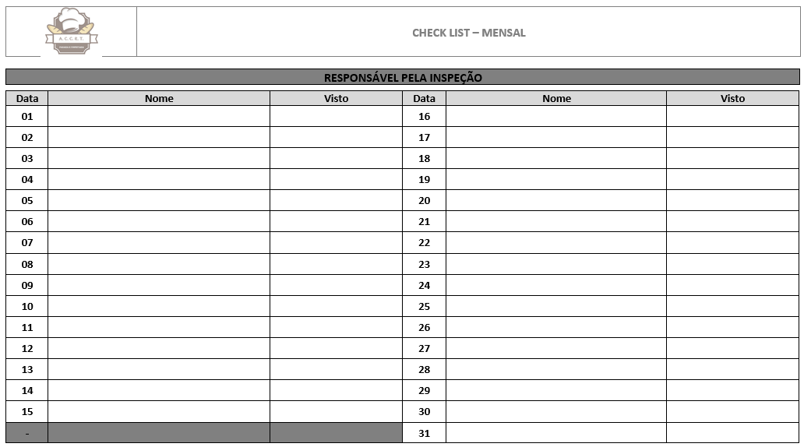

Slide 11

atenção
Antes de colocar em funcionamento este equipamento ou no caso de quaisquer dúvidas, DEVE-SE ler e compreender detalhadamente o manual.
Desligue o disjuntor ou retire a máquina da alimentação antes de efetuar qualquer manutenção no produto;
Use duas ou mais pessoas para mover e instalar seu produto.;
Não utilize adaptadores;
Não use extensões;
NUNCA coloque objetos sobre a máquina;
Este aparelho NÃO DEVE ser utilizado por pessoas que tenham falta de experiência ou conhecimento, a menos que tenham recebido instruções quanto ao uso deste equipamento por pessoas responsáveis pela sua segurança.

Slide 12

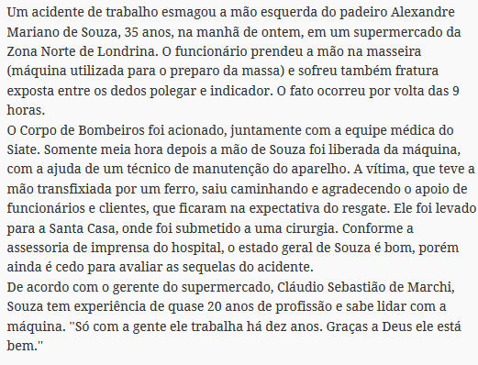
Acidentes envolvendo amassadeiras

Slide 13


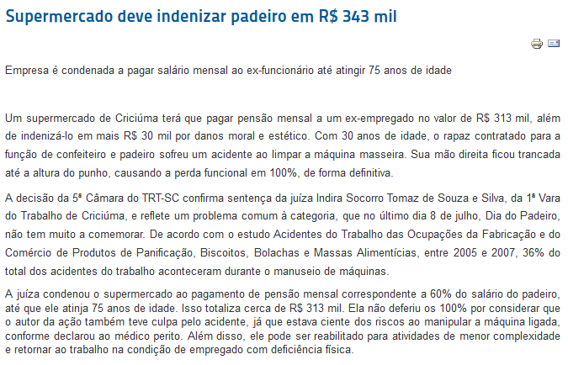

Slide 14
referências
Manual de instruções do equipamento VENÂNCIO – Amassadeira Espiral VAES25NR disponível em:
<https://www.venanciometal.com.br/arq/download/man_180524080107.pdf> consultado em 25 de abril de 2021.
Norma Regulamentadora NR-12 – Segurança no Trabalho em Máquinas e Equipamentos, disponível em: <https://sit.trabalho.gov.br/portal/images/SST/SST_normas_regulamentadoras/NR-12.pdf> consultado em 25 de abril de 2021.
Supermercado deve indenizar padeiro em R$ 343 mil, disponível em: <http://acm.org.br/acm/acamt/index.php/em-foco-novo/531-supermercado-deve-indenizar-padeiro-em-r-343-mil> consultado em 06 de maio de 2021.
Acidente de trabalho fere padeiro, disponível em: <https://www.folhadelondrina.com.br/cidades/acidente-de-trabalho-fere-padeiro-663112.html> consultado em 06 de maio de 2021.

